Slide 1
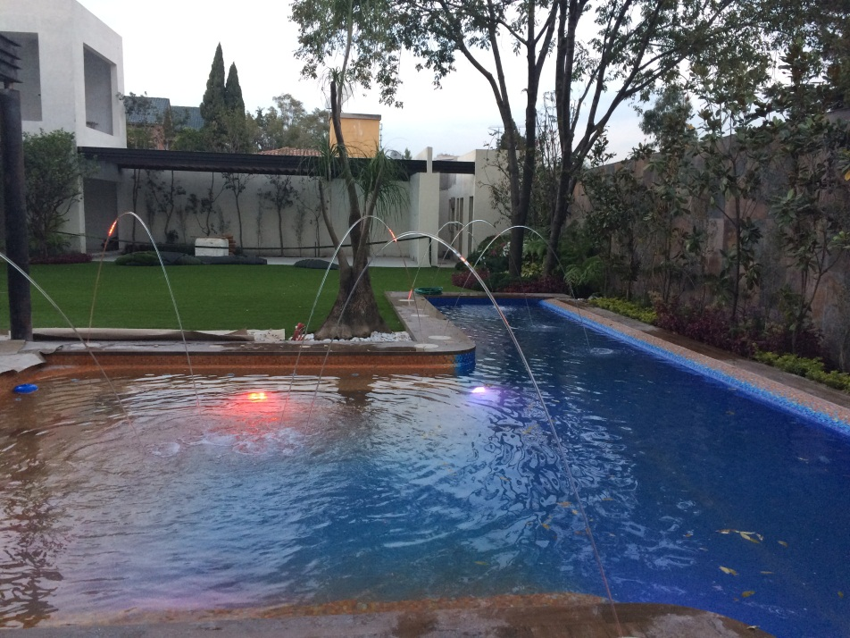
Es la del fondo de lado derecho.
*** Ampliar imagen.

